Slide 1
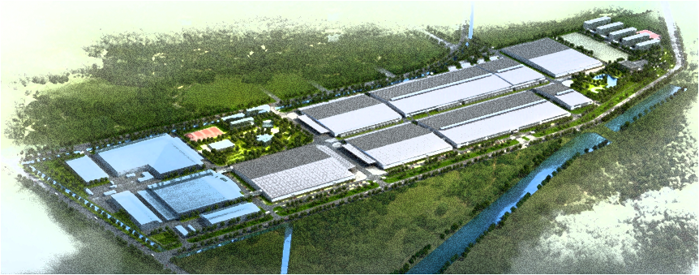
安全管理与职业健康

Slide 2
目 录
I
安全生产篇
一
典型案例警示
二
安全生产概述
三
安全应知应会
Ⅱ
消防安全篇

Slide 3
前言
为什么要进行安全培训？安全培训的关键是什么？
通过安全培训，来普及最基本的安全知识和生产过程中必备的安全技能，对以往的案例进行复盘警示，以提高新员工的安全意识，最终预防和避免各类事故的发生。
新员工安全培训的关键就是提高员工的安全意识。
什么是安全意识？
所谓安全意识，就是人们头脑中建立起来的生产必须安全的观念，也就是人们在生产活动中各种各样有可能对自己或他人造成伤害的外在环境条件的一种戒备和警觉的心理状态。

Slide 4
安全生产篇

Slide 5
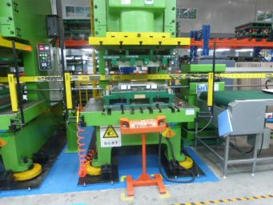
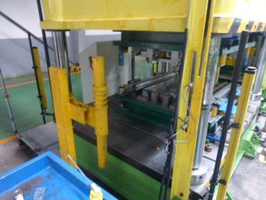
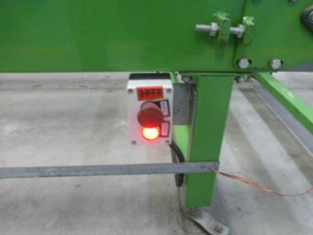
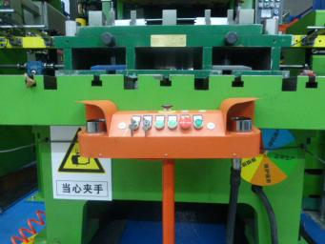
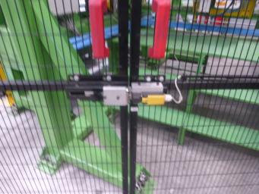
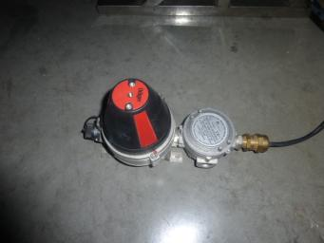
公司设备背景
设备安全防护装置
光电保护
安全顶杠
急停开关
双手按钮
安全连锁门
气体探头

Slide 6
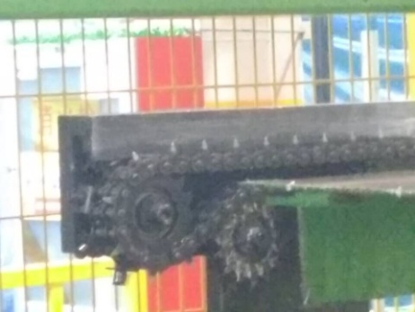
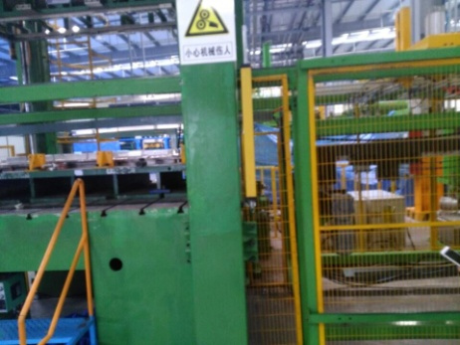
典型案例（一）——违章拆卸设备保护装置，设备运转时进入设备内部
2015年10月6日凌晨3点45分左右，门吸6#机在生产过程中形成卡料现象。员工庞某发现此问题后，为贪图省事，在没有将设备停机的情况下，通过拆卸设备防护栏，进入设备活动区域进行人工取胆，在取胆完成后设备随即进行自动运行，此时庞某的右手手套不慎被绞入链条中，随着设备自动运转，右手随链条运转至齿轮处将手指挤伤，造成严重事故。在此过程中另一名设备主操恰巧离开现场去往洗手间，全程无人进行监护，因此导致出现紧急情况后无人进行应急停机处理，酿成严重伤害事故。
夹手位置
事故原因：
违章操作：取消设备保护装置；设备运转时进入设备内部。
进入设备内部无人监护
违章拆卸护栏

Slide 7
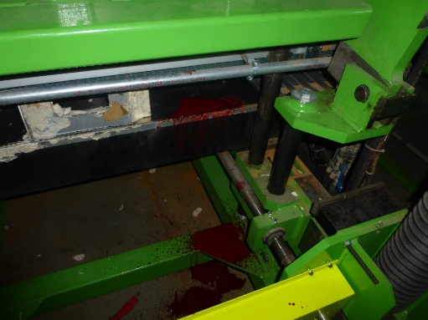
典型案例——违章操作、设备运转时进入设备内部
2015年12月10日晚21时45分左右，G线车间箱发乙班员工张某在G线箱发北线1-4号夹具负责设备主操工作，监控箱发设备运行。当1号夹具完成退箱工作后，张延松发现在下模台上存在设备漏料形成的泡料屑，便准备进行清料操作。张延松在没有将设备停机的情况下，将手伸入正处于自动运行的1号夹具右侧缝隙中清理泡料，在清理过程中箱发夹具自动运行，下模台上升，此时张延松没有及时将手拿出，右手手腕部被挤到下模台与侧面夹具的缝隙中，造成严重伤害事故。
夹手位置
事故原因：
违章操作：设备运转时进入设备内部。
管理原因：此员工相关的培训记录缺失

Slide 8
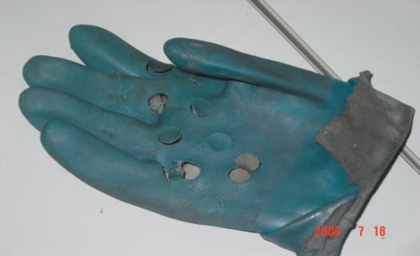
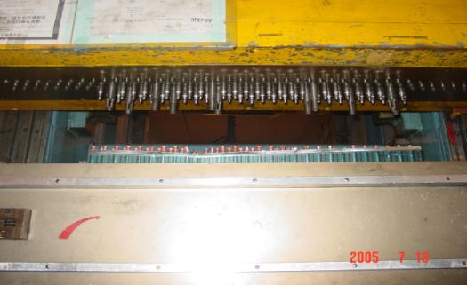

典型案例——违章操作、取消设备保护装置
事故说明：
7月17日晚9:50，两器工段员工由于违反操作规则，及擅自取消设备限位装置，导致一名员工在操作过程中造成右手掌多处穿透伤，送医院急救。
事故原因：
违章操作、取消设备保护装置

Slide 9
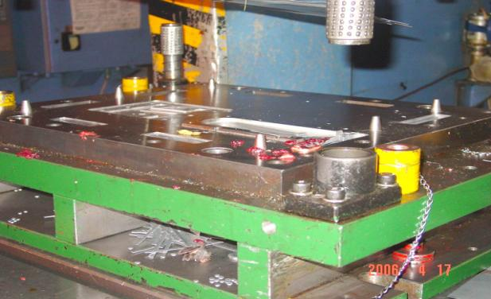
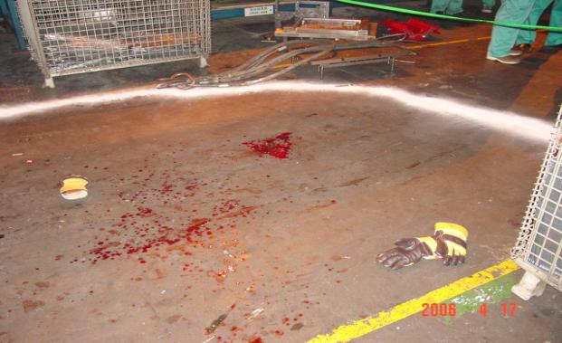
典型案例—— 设备保护装置失效引发事故
事故说明：
2006年4月17日，制造部小冲压班操作工王伟在作业过程中，由于冲压机凸轮发讯装置突然失灵、光点保护装置失灵，造成王伟左手被运动的模具冲压致伤。
事故原因：
设备安全保护装置失效，未及时检查、发现

Slide 10
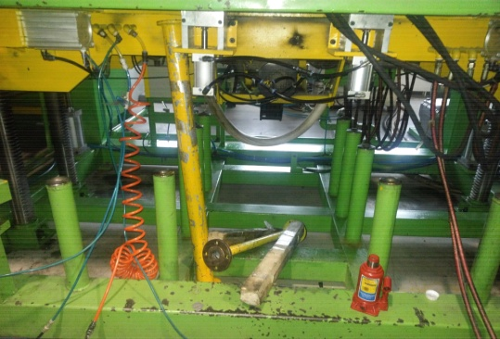
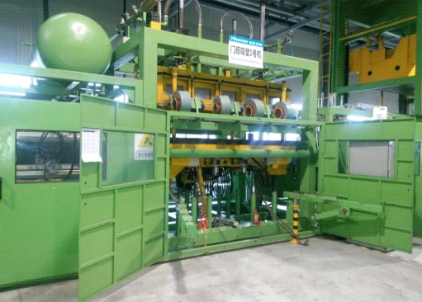
典型案例—— 违章维修、门体吸塑机伤手
事故说明：
2014年10月19日上午12时左右，门体吸塑级因操作失误导致下模台下落压住安全支撑顶杠。班长付某不等维修工到场修理，私自维修设备，使用千斤顶和木块将模台顶起。顶杠取出后在千斤顶泄压过程中木块弹开，将付某左手小拇指根部夹在木板与其上方的气缸之间。导致付某左手小拇指根部受伤。
事故原因：
违章操作，操作工私自维修设备

Slide 11
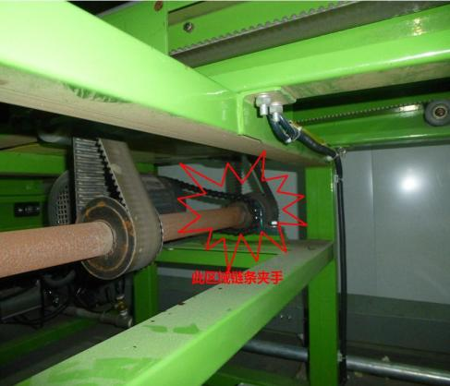
典型案例—— 违章维修、地面线链条伤手
事故经过
现场照片
2014年1月22日12时左右 冰箱制造部箱发A线地面线皮 带线发生故障，设备停止运转。
设备部门无法立刻维修， 于是韩某和张某对故障设备进 行检查，发现是链条断裂导致皮带线停止，便将设备急停开 关按下，违章自己动手维修设 备链条。当两人将脱落的链条挂到齿轮上，准备安装另一半链扣时，电机突然运转，将韩某的左手无名指的第一节指头挤掉。
事故原因
操作工私自维修设备
维修设备不挂牌

Slide 12
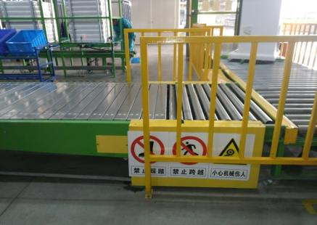
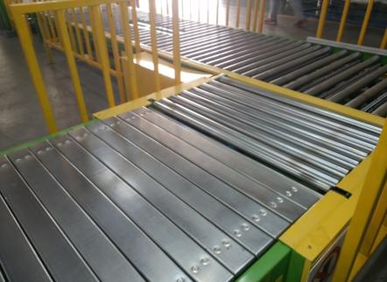
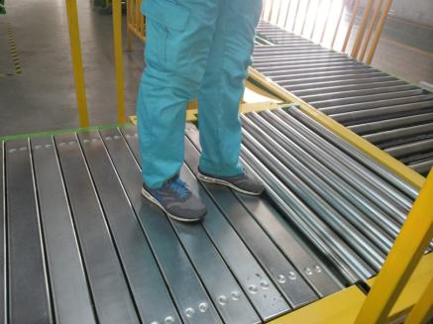
典型案例—— 板链线挤脚
2013年10月22日16时左右，冰冷制造部A线钢平台集存库员工李XX站到线体上整理箱体时，其左脚被板链和滚杠夹住，造成左脚外侧骨折。
挤脚

Slide 13
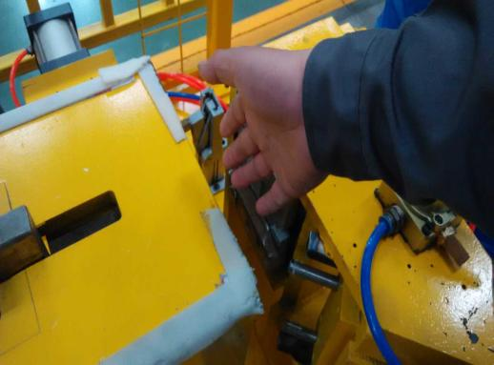
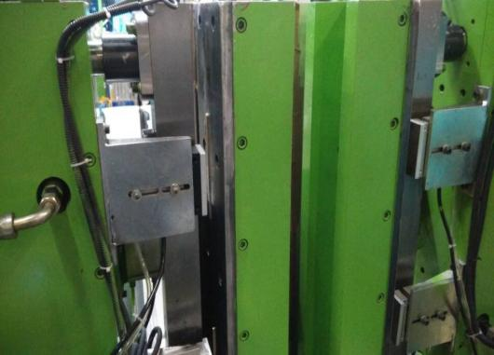
典型案例—— 简易机械设备伤手
案例（一）：2015年4月7日下午15时左右，吸塑箱吸员工郑杰在冲孔过程中，右手启动冲切开关后，由于注意力不集中，随即将手伸进冲切设备行程内，导致右手食指、中指、无名指挤伤，造成轻微伤害事故。
案例（二）：2015年4月7日16时左右，F线箱发内箱AB围板扣合岗位员工李徐州在围板定位过程中，在用右手扶正围板时，右脚将脚踏开关踏下，定位块压紧围板时压到其右手，导致右手手指压伤。

Slide 14
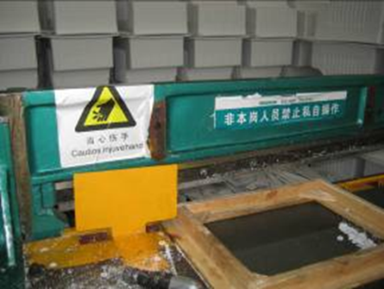
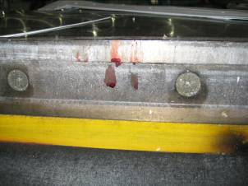
典型案例—— 剪板机伤手
2008年10月20日D线箱发员工××，私自开启真空成型剪板机，被剪板机将左手2--5指剪断。
事故后果：左手2-5指截断
事故主要原因：擅自开启他人机器使用
事故预防措施：绝对禁止擅自开启与使用非本岗位的机器设备（尤其是冲剪压设
备，重点岗位设备）。

Slide 15
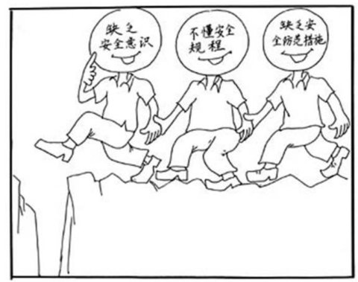
第二章、安全生产概述
第一节 什么是安全生产
首先要问什么是安全，人们传统的认识就是平安，没有危险和事故。那么从生产的角度该如何立即安全的定义呢（即所谓的安全生产是什么）？
“安全生产”，就是指在生产经营活动中，为了避免造成人员伤害和财产损失的事故而采取相应的事故预防和控制措施，以保证从业人员的人身安全，保证生产经营活动得以顺利进行的相关活动。

Slide 16
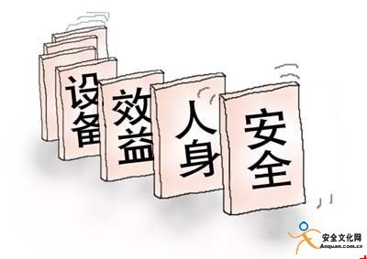
第一章、安全生产概述
第二节 安全生产重要性
我们对安全生产的重要性或必要性总结如下：
生产安全的重要性主要体现在事故发生后：
（1）经济损失大
（2）社会影响大
（3）影响周期长
安全多米诺效应

Slide 17

第二章、安全生产概述
第三节 安全法律、法规
1、生产安全方面的法律、法规：
《安全生产法》
《职业病防治法》
《工伤保险条例》
《企业职工劳动卫生安全教育 管理规定》
… …
2、消防安全方面的法律、法规：
《消防法》
《建筑设计防火规范》
《建筑内部装修防火施工及验收规范》
… …
3、 治安安全方面的法律、法规：
《刑法》
《治安管理处罚法》
… …

Slide 18

第二章、安全生产概述
第四节 安全法律规定的基本权利义务
安全生产法律、法规对员工生产作业期间的权利义务作出了如下规定：
权利：
享受工伤保险和伤亡求偿权
危险因素和应急措施的知情权
安全管理的批评检控权
拒绝违章指挥、强令冒险作业权
紧急情况下的停止作业和紧急撤离权
义务：
遵章守规，服从管理的义务
佩戴和使用劳动防护用品的义务
接受培训，掌握安全生产技能的义务
发现事故隐患及时报告的义务

Slide 19
第二章、安全生产概述
第五节 安全生产责任制
企业各级领导、职能部门、有关工程技术人员和生产工人在劳动生产过程中应负责任的一种制度。它是企业岗位责任制的一个组成部分，也是企业劳动保护管理制度的核心。
安全生产责任制的内容概括的说就是：企业各级生产领导，应对本单位和其领导范围内的安全工作负总的组织领导责任；各级工程技术人员、职能部门和生产工人，在各自的职能范围内应对安全工作负相应的责任。
在安全生产责任制中，每个岗位的工人都有明确的责任，这是安全生产责任制的基础，每个职工都要记清自己的职责，并在生产过程中严格履行，保证生产过程中不伤害自己，不伤害别人，不被别人伤害，只有企业的总体安全素质提高了，安全管理的目标才能实现。

Slide 20
第二章、安全生产概述
第六节 安全应知应会
安全事故的三个基本原因：
人的不安全行为，物的不安全状态，安全管理的缺陷
安全事故中人的不安全行为主要指“三违”案件，即：
违章操作 违章指挥 违反劳动纪律
事故发生后的调查处理需要遵循四不放过原则：
事故原因不查清不放过 整改措施未落实不放过 责任人未处理不放过 有关人员未教育不放过
我国安全生产方针：
安全第一 预防为主 综合治理
什么是安全生产月，安全生产月是每年的几月份：
安全生产月是经国务院批准，由国家十个部门共同作出决定，于1980年开始在全国开展的，以增强企业自我防范意识和自主保安能力为目的的安全活动月；此后每年6月定为全国安全生产月。

Slide 21
第三章 安全基础知识
机械安全基础知识
电气安全基础知识
职业卫生基础知识
其他安全知识

Slide 22
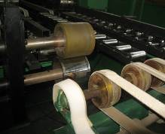
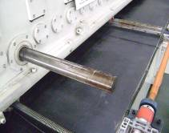
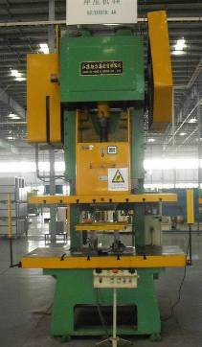
第一节机械安全基础知识
机械设备的危险部位：
1、旋转部件和成切线运动部件间的咬合部，如传输皮带轮、链轮、齿轮等。
2、转动轴、旋转的凸块和孔。
3、对向旋转部件的咬合处。如滚轧轮等、 转动部件和固定部件的咬合处。
4、接近类型。如压力机的滑块、液压机等。

Slide 23
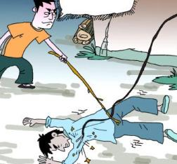
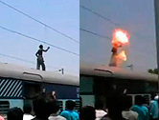
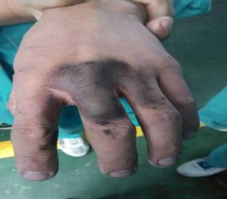

第二节电气安全基础知识
电流对人体的伤害有三种：电击、电伤和电磁场伤害。
电伤是指电流的热效应、化学效用和机械效应对人体的伤害；主要是指电弧烧伤、熔化金属溅出烫伤等。
电击是指电流通过人体,破坏人体心脏、肺及神经系统的正常功能。

Slide 24
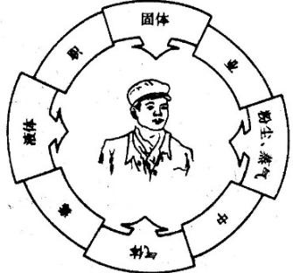
第三节职业卫生基础知识
职业危害因素——对劳动者的健康和劳动能力可能产生有害作用的生产性有害因素。
物理因素，如：噪声、振动、强光；
生产过程中的
化学因素，如：有毒物质、生产性粉尘；
职业危害因素可分为
生物因素，如：寄生虫、病毒。
劳动过程中的
生产环境中的
职业病：劳动者在生产劳动过程中，因生产性有害因素的作用所引起的人体特异性疾病。进入人体途径：呼吸道、皮肤、消化道

Slide 25



第三节职业卫生基础知识
公司可能出现的职业病有：
1、噪声引起的噪声聋；
2、粉尘引起的尘肺病；
3、有毒物质引起的职业中毒；
4、焊接岗位高亮度引起眼部疾病。
为了防止以上职业病的发生，应严格按照公司岗位操作规程进行作业，在进行作业前，应开启相应的除尘、抽风设施，并按要求佩戴防护用品，同时按公司规定参加公司组织的有毒有害岗位岗前、岗中、岗后体检。

Slide 26
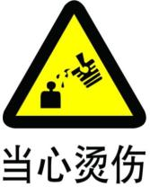

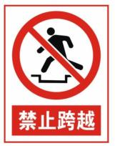








第四节 其他安全知识
1、安全色与安全标志
安全色：是表达安全信息含义的颜色，表示禁止、警告、指令、提示等内容。国标GB2893-82规定：红色、黄色、蓝色、绿色四种颜色为安全色，分别表示禁止、警告、指令、提示的含义。
安全标志：用以表达特定的安全信息含义的标志。由安全色、几何图形和图形符号三部分构成。

Slide 27

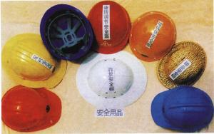
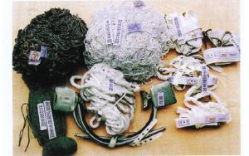
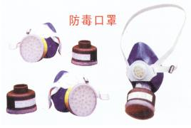
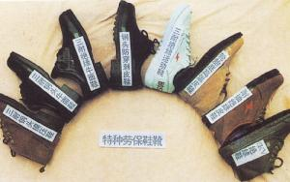
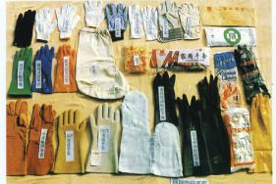

第四节 其他安全知识
劳保用品
个人防护用品
劳动防护用品是指国家为了保护劳动者在生产过程中的人身安全和健康，根据劳动者在生产过程中所处的不同的生产环境条件而采取的一种必需的劳动防护装备。
集体防护用品 如：安全网、通风和净化设备、隔声消声装置等。
个人防护用品：按人的生理部位分类、按使用原料分类、按用途分类：
防尘用品、防毒用品、绝缘用品、防噪音用品、防冲击用品等
工作前请你检查
是否按规定要求
佩带齐全

Slide 28
消防安全篇

Slide 29
几起火灾之最
1、建国以来死伤人数最多的一次火灾：
1977年，新疆霍城县农垦局61团场俱乐部火灾，该场火灾导致694人死亡。
2、建国以来第一起商场特大火灾：
1993年2月14日唐山林西百货大楼特大火灾，烧死80人，伤54人，经济损失400余万元，火灾原因：电焊火花溅落在海绵床垫上引起。北京隆福商厦火灾造成经济损失2000多万元。11月深圳致丽玩具厂火灾，电线短路引起，死84人，伤45人（后医治无效死亡3人）。
3、我国历史上最大的油库火灾：
1989年8月12日，雷击造成，燃烧了104小时，并惊动了党中央、国务院著名。造成97人伤亡，其中死亡19人，伤78人。原因：雷击。

Slide 30
4、改革开放后第一起群死群伤恶性火灾：
94年11月27日，辽宁阜新艺苑歌舞厅火灾，造成233人死亡，20人受伤。原因：舞客将点烟时未熄灭的报纸卷塞入破损的沙发洞内导致。
94年12月8日，新疆克拉玛依市友谊馆发生火灾，一处疏散门开启，7-15岁中小学生教职工323人死亡，130人受伤，财产损失210.9万元。
5、损失最惨重的商场火灾：
96年4月2日，沈阳市沈阳商业城特大火灾，直接财产损失5519.2万元。
6、上世纪末最后一起娱乐场所火灾：
2000年12月25日，河南东都商厦火灾，造成309人死亡，伤7人，经济损失275万元。原因：违规电焊。
2000年3月29日，焦作市天堂音像俱乐部特大火灾，死亡74人，伤2人。

Slide 31
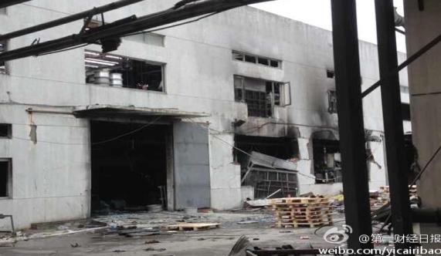
  【案例】昆山粉尘爆炸事故案例
（二）调查组总结的5点原因：
1、企业厂房没有按二类危险品场所进行设计和建设，违规双层设计建设生产车间，且建筑间距不够。
2、生产工艺路线过紧过密，2000平方米的车间内布置了29条生产线，300多个工位。
3、除尘设备没有按规定为每个岗位设计独立的吸尘装置，除尘能力不足。
4、车间内所有电器设备没有按防爆要求配置。
5、安全生产制度和措施不完善、不落实，没有按规定每班按时清理管道积尘，造成粉尘聚集超标；没有对工人进行安全培训，没有按规定配备阻燃、防静电劳保用品；违反劳动法规，超时组织作业。
（一）事件： 2014年8月2日上午7时37分许，江苏昆山市开发区中荣金属制品有限公司汽车轮毂抛光车间在生产过程中发生爆炸。截至2014年8月4日爆炸共造成75人死亡，185人受伤。

Slide 32

消防安全基础知识
防火安全常识:
燃烧的基本知识
燃烧，俗称“起火”、“着火”是一种发光、发热的化学反应，它需具备以下三个条件：
1. 要有可燃物
2. 要有助燃物
3. 要有着火源。
火三角

Slide 33
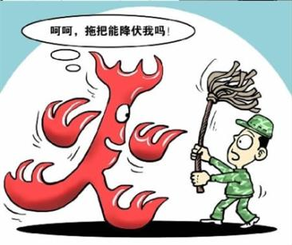
消防安全基础知识
灭火的几种基本方法：
1. 冷却法：
降低燃烧物质的温度使火熄灭。如：可用水直接喷洒在燃烧物上，吸收能量，使温度降低到燃点以下，就可以使火焰熄灭。对水忌水的物品，则不可以用水灭。
2. 窒息法：
就是阻止空气流入燃烧区，断绝氧气对燃烧物的助燃，最后使火焰窒息。使用泡沫灭火器、二氧化碳灭火器灭火，都有窒息作用。
3. 隔离法：
就是要断绝可燃烧物。（1）将燃烧点附近的可
燃物移到远离火的地方，防止火势蔓延。（2）切断
流向燃烧点的可燃液体。
4. 抑制法：
用有抑制作用的灭火剂射到燃烧物上，使燃烧停
止。如使用干粉、1211灭火器等。

Slide 34
消防安全基础知识
我国的消防安全方针：
预防为主 防消结合
消防“四个能力”：
1. 检查消除火灾隐患的能力；
2. 组织扑救初起火灾的能力；
3. 组织人员疏散逃生的能力；
4. 消防宣传教育培训的能力。
消防“三懂四会”：
懂得本岗位生产经营过程中的产品及原材料的火灾危险性；
懂得火灾扑救的方法;
懂得预防火灾的措施；
会报警；
会使用灭火器材；
会处理初期火灾
会逃生自救；

Slide 35
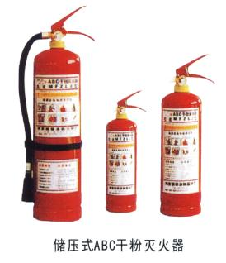
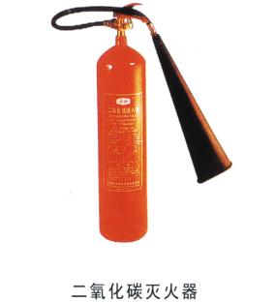
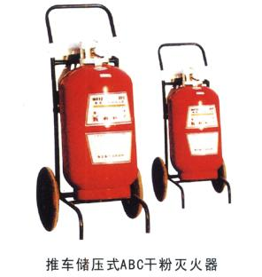
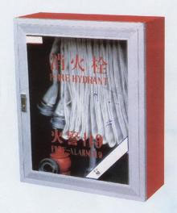
常用灭火器的使用方法
灭火器的种类：
1211灭火器、干粉灭火器、二氧化碳灭火器、泡沫灭火器
灭火器的结构:

Slide 36
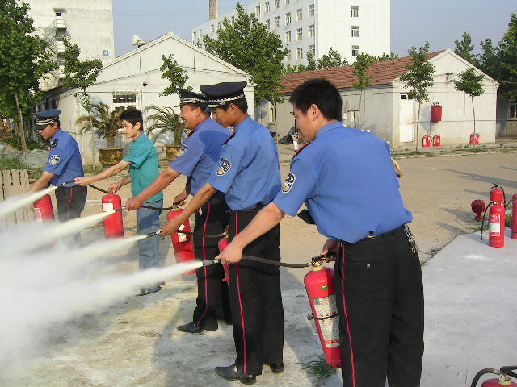
常用灭火器的使用方法
手提贮压式
发生火灾后，现场人员立即就近取灭火器到达离燃烧部位约5米处，放下灭火器，首先拔掉保险销，左手握住喷管（离喷口约10-15厘米处），右手握下压把，对准燃烧物，注意左右横扫，并尽量针对其根部。

Slide 37
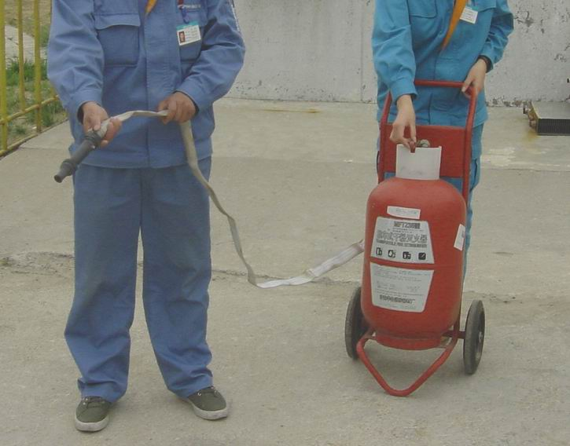
常用灭火器的使用方法
手动推车式
发生火灾后，现场人员立即就近取灭火器推至离火源约7米处，一人将灭火器放稳，然后拔出开启机构上的保险销，另一人则取下喷枪，迅速展开喷射软管，然后打开二氧化碳钢瓶，另一人双手握喷管对准燃烧物即可

Slide 38
火场疏散与逃生
一、逃生的基本原则
掌握火灾时自我逃生的基本原则，是得以安全逃生的基础。原则是指导言行的法则，是应遵循的基本点。
1.树立坚定的逃生信念，正确估计自己的能力
2.节约点滴时间
3.逃生路线的选择要心中有数
4.根据情况，灵活处理逃生、报警和灭火的关系
5.避免形成聚堆、拥挤和践踏的局面
6.不要滞留在没有消防设施的场所
7.针对不同情况，充分利用楼内各种消防设施
8.发扬团结友爱、舍己救人的精神

Slide 39
火场疏散与逃生
二、避难间
避难间是在建筑内开辟的一个安全区域
（1）避难间的位置—一般与走廊相通，是安全疏散通道中的一个附属部分
（2）避难间对外要有临街的窗子，以便紧急呼救，对内要有明显的标志，否则可能就是灾难
（3）避难间的防火门应达到甲级要求。
（4）避难间内应有应急照明

Slide 40
火场疏散与逃生
怎样使用毛巾防烟
(1)折叠层数要依毛巾的质地而异,一般毛巾折叠8层为宜,这样烟雾浓度消除率可达60%
(2)毛巾没必要弄湿
(3)使用时要捂住口鼻,使过滤烟的面积尽量增大

Slide 41
火场疏散与逃生
三、在逃生时身上着火怎么办?
(1)千万不能奔跑!否则会越烧越旺
(2)如周围有火源,应立即跳入水中,否则尽量把衣帽脱掉
(3)如来不及脱衣,可卧地打滚,把火压灭
(4)着火初期可用灭火器扑救,火势变大时---忌用
(5)火势较大,来不及脱衣又没有其他人协助灭火时,应立即跳入附近的池塘、小河等水中去

Slide 42
火场疏散与逃生
四、严禁重返火场
火场上脱离或将要脱离危险的人，为了抢救亲人或抢出贵重财物而重返火场，还有大火临头还要顾及面子更衣、抢行李等，这些行为都是十分危险的。会贻误逃生时机，酿成大祸。

Slide 43
火场疏散与逃生
五、正确呼救
被围困在火场中的人向外呼救时，外面的人很难听到。因为熊熊烈火形成一堵火墙，减弱了声音的传播。这时，首先要保持镇静，卧在地上呼吸，选择低矮之处呼救，声音可透过空隙向外传播。同时，被困的人应充分注意外界的声音以便做出相应的配合。

Slide 44
珍惜生命 关注安全
谢谢大家！

